Slide 1
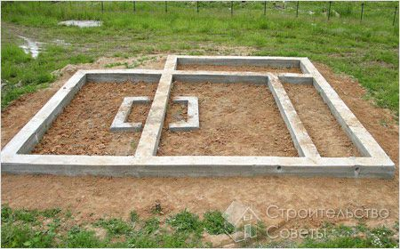
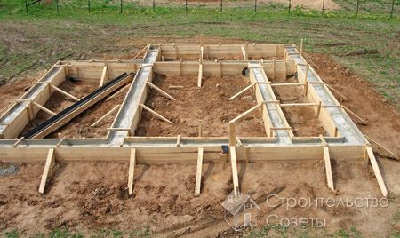
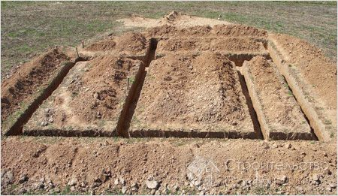
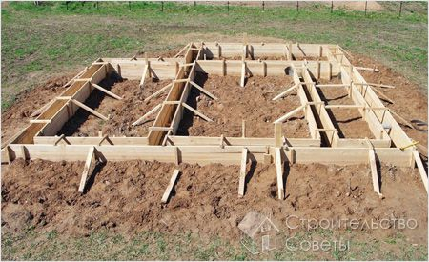
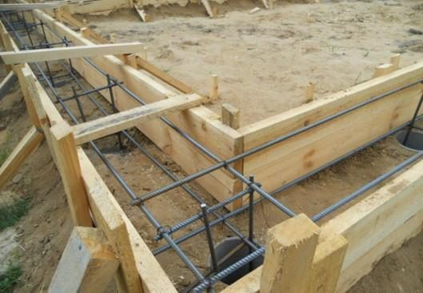
Складний процес – влаштування монолітного фундаменту
(комплексна бригада)
Простий процес – земляні роботи
Простий процес – бетонування
Робочі операції
Робочі операції
(землекопи, геодезисти)
(бетонувальники)
Простий процес – влаштування опалубки
Простий процес – влаштування каркасів, сіток
Робочі операції
Робочі операції
(тесляри)
(арматурники)

Slide 2
